Slide 1
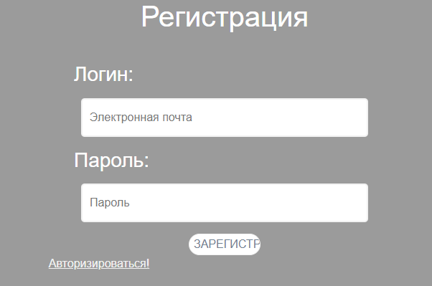
Википедия
Сделал:
Коровенко Глеб Дмитриевич
ученик МБОУ СШ №1 им. Героя Советского Союза Кузнецова Н.А.

Slide 2
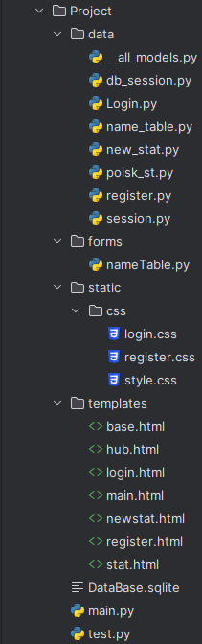
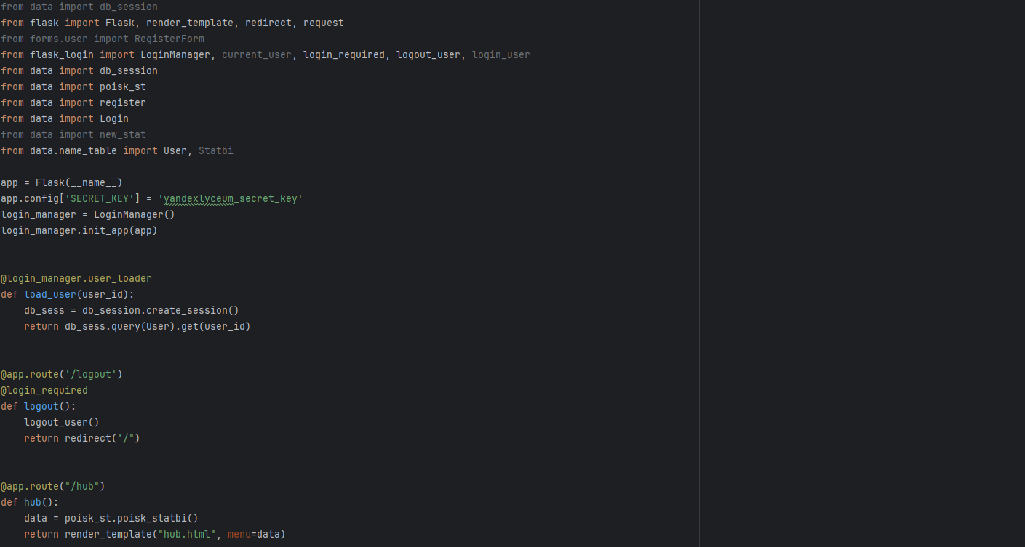
main.py и все его составляющие

Slide 3
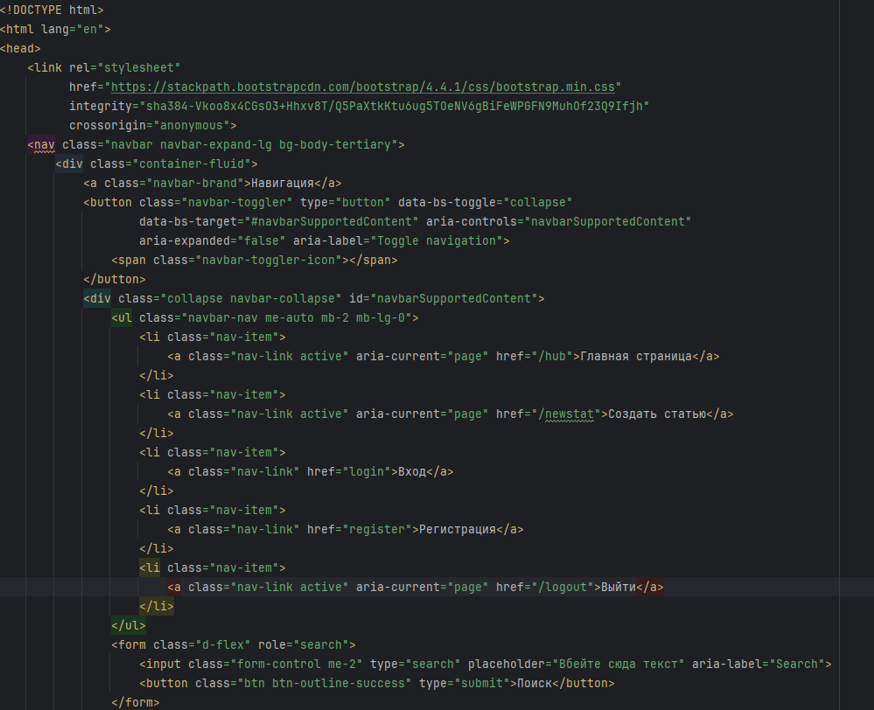
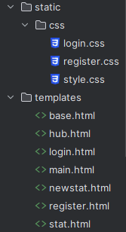
HTML и CSS
Шаблон

Slide 4
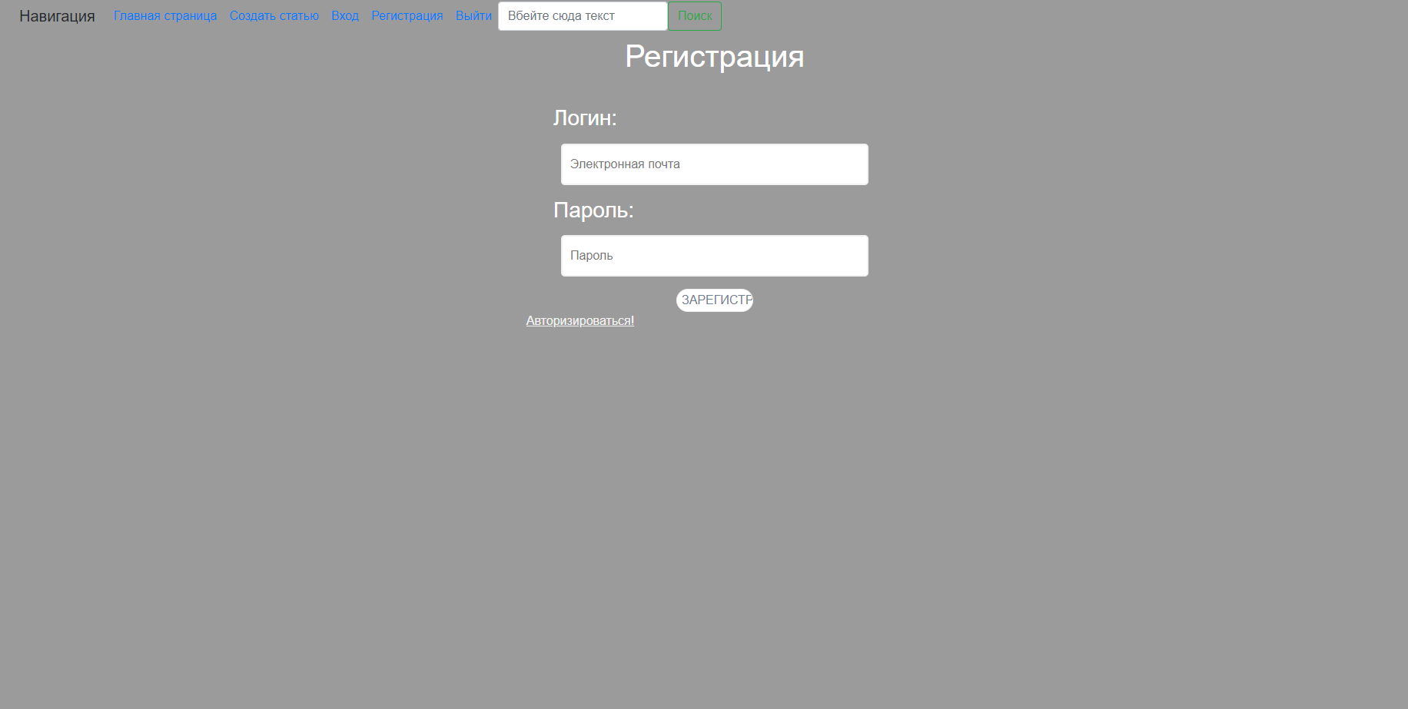
Сам сайт

Slide 5
Спасибо за внимание!

